Slide 1
Clean Code - C팀
SSD Project
Clean Code
최승호
김진우
황인택
이시환
서영기

Slide 2
조원 소개 및 역할 분담
최승호 (팀장)
S.LSI AP S/W 개발팀 DTV SoC 그룹, Devops CI/CD, Device Driver
Test Shell 기능 구현
김진우
S.LSI CP S/W 개발팀, NR(5G) PHY SW 개발
Test Shell 기능 구현
황인택
S.LSI AP S/W 개발팀, NPU BSP(bootloader, storage) 개발
SSD 기능 구현
이시환
S.LSI CP S/W 개발팀, Android RIL(Radio Interface Layer) 개발
SSD 기능 구현
서영기
TSP총괄 사업부 Test기술팀, Application Developer
Test Shell 기능 구현

Slide 3
Ground Rule
출퇴근 시 서로 인사하기
리뷰시 비속어 사용하지 않기
쉬는 시간에는 푹 쉬기
어려운 부분은 서로 돕기
시간 잘지키기
리뷰는 10자 이상 써주기
1인당 1일 1커밋, 1리뷰 하기
Pull request 2명 이상에게 리뷰받기
커밋시 디스크립션만 보고 리뷰 가능하게 쓰기
커밋메시지는 최대 50자 이내
코드 한 줄에 100자 이상 넘지 않기
brace( { ) 내 코드가 한줄이더라도 brace로 반드시 감싸는 것으로 한다.
Notes:
인사, 리뷰, 간단한 coding rule 등

Slide 4
최초 기능 요구사항
read
write
fullread
fullwrite
help
exit
TestApp1 - FullWrite
TestApp2 - Write Aging

Slide 5
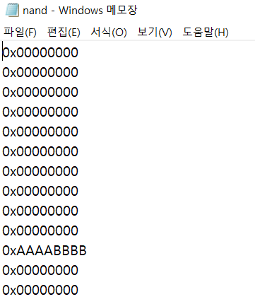

기능 구현 - SSD
Write
Notes:
SSD.exe의 write 기능을 구현하였다.
PowerShell에서 명령어를 입력하면 nand.txt에 정상적으로 값이 쓰이는 것을 볼 수 있다.
writebuffer 기능이 추가되었기 때문에 nand.txt에 값이 쓰이는 것을 확인하기 위해서 write명령 이후에 flush 명령을 사용하였다.

Slide 6

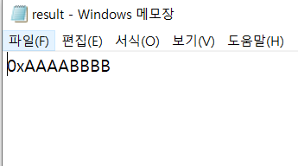
기능 구현 - SSD
Read
Notes:
SSD.exe의 Read 기능을 구현하였다.
PowerShell에서 명령어를 입력하면 result.txt에 정상적으로 출력되는 것을 확인 할 수 있다.

Slide 7
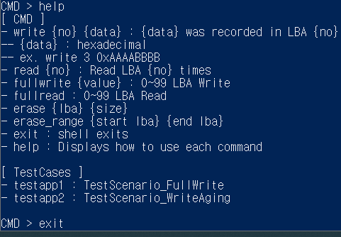
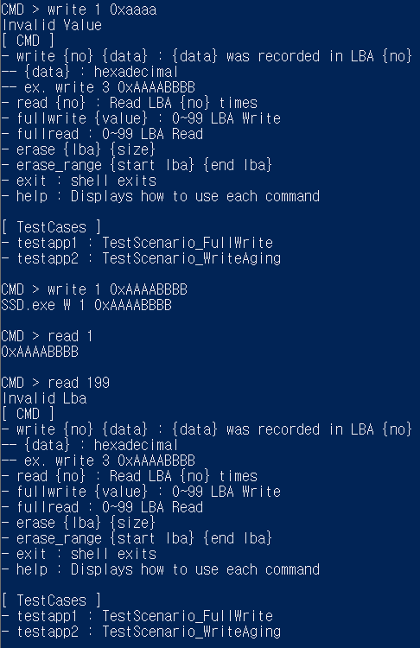
기능 구현 - Test Shell
help/exit
write
read
Notes:
CMD/TestScript에 대한 help 구현, exit 동작
write/read cmd, lba, value에 대한 유효성 검사 후 동작 수행

Slide 8
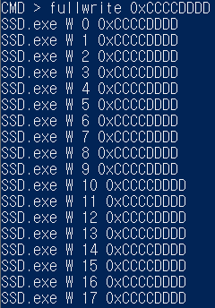
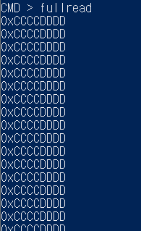
기능 구현 - Test Shell
fullwrite
fullread
Notes:
ssd read/write 반복호출로 fullread/write 구현

Slide 9
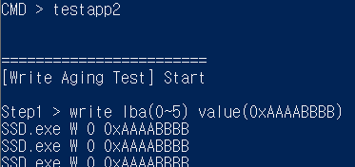
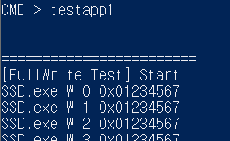
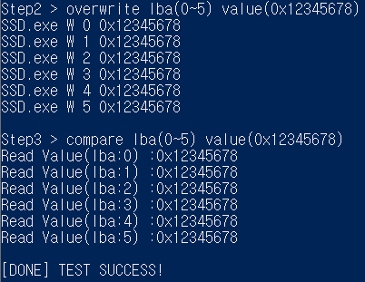

기능 구현 - Test Script
testapp1
fullwrite
testapp2
Write Aging
Notes:
구현된 fullwrite/fullread 통해 testapp1 구현
0~5 lba에 다른값을 overwrite 후 정상적으로 read 되는지 testapp2 구현

Slide 10
추가 기능 요구사항
SSD - Erase 명령어 추가
Logger 기능 추가
Runner 기능 추가
SSD - Write Buffer 기능 추가
시나리오 추가시, 재빌드 이슈 해결

Slide 11
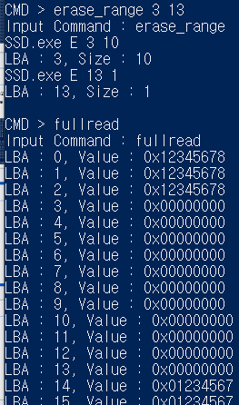
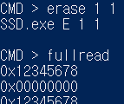
기능 추가
SSD - Erase 명령어 추가
erase
erase_range
Notes:
SSD는 erase 기능만 제공, TestShell에서 Start/End 계산해서 erase 반복호출하여 erase_range 구현

Slide 12
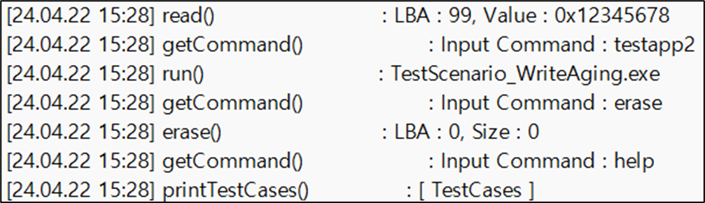
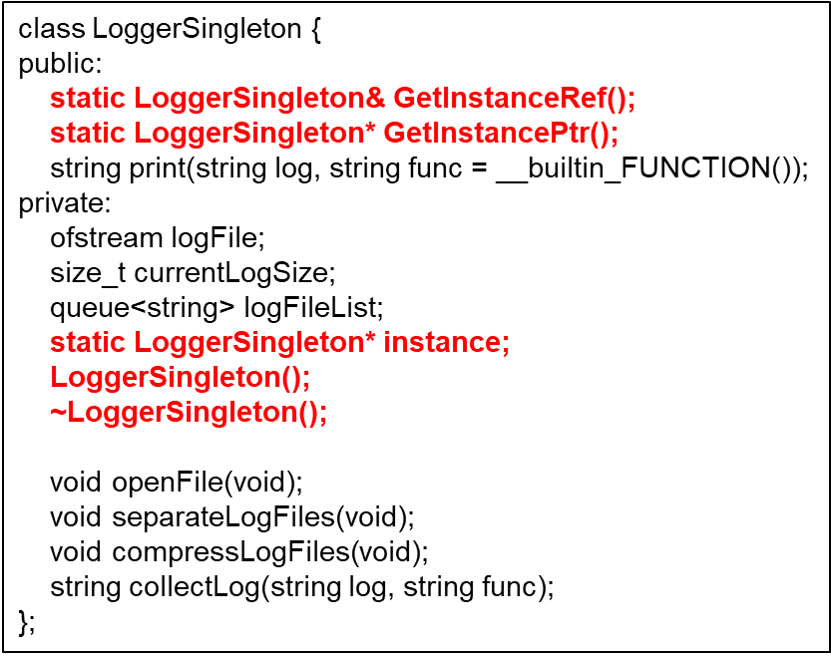
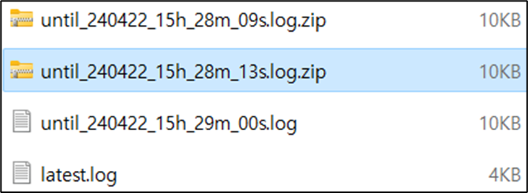
기능 추가
Logger 기능 추가
일관된 로그 포맷
Singleton 적용
로그 파일 관리
Notes:
Singleton 적용으로 Log file을 한 곳에서 관리. (자원 공유 용이)
이를 통해 프로젝트 내에 공통 Log 파일에 대한 관리 문제 해소.

Slide 13
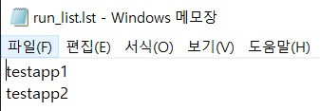
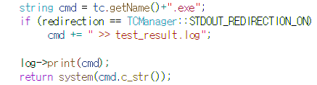
기능 추가
Runner
Notes:
run_list.lst 파일에 적어놓은 순서대로 test를 실행함.
Run…까지 출력했다가, 후에 Pass 혹은 Fail을 결정한 뒤 출력한다.

Slide 14
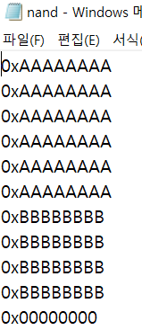
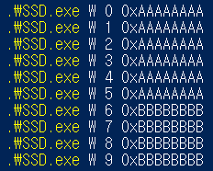
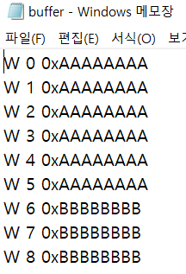
기능 추가
SSD - Write Buffer 기능 추가
Notes:
nand.txt에 접근하는 것을 최소화 하기위해 write buffer 기능을 추가하였다.
최대 9개의 Write 또는 Erase 명령어가 buffer.txt에 저장될 수 있으며 10번째 명령어가 입력되면 nand.txt로 flush된다.

Slide 15
기능 추가
SSD - Write Buffer 최적화 기능 추가(Fast Write)
FOR i in BufferSize
CurCmd = Buffer[i]
IF LastCmd == “Write” && CurCmd == “Write”
IF LastCmd.LBA == CurCmd.LBA
RemoveFromBuffer(CurCmd)
IF LastCmd == “Erase” && CurCmd == “Erase”
IF LastCmd.area include CurCmd.area
RemoveFromBuffer(CurCmd)
IF LastCmd == “Erase” && CurCmd == “Write”
IF LastCmd.area include CurCmd.LBA
RemoveFromBuffer(CurCmd)
ex1)
W 0 0xAAAABBBB // cur CMD
W 0 0xBBBBCCCC // last CMD
ex2)
E 1 2 // 1 <= LBA <= 2 // cur CMD
E 0 5 // 0 <= LBA <= 4 // last CMD
ex3)
W 10 0xAAAABBBB // cur CMD
E 9 10 // last CMD
Notes:
Write buffer이 내용을 최적화하는 기능을 추가했다. Write buffer에 저장된 명령어들은 상황에 따라서는 전부 실행될 필요가 없다.
해당 슬라이드는 명령어들이 write buffer로 부터 제거되는 조건을 pseudo code로 작성한 것이다. 이 로직은 새로운 명령어가 buffer에 추가될 때마다 수행된다.
중복되는 LBA를 가진 Write는 가장 마지막 명령어만 수행하면 되기 때문에 나머지 명령어들은 제거한다.
마지막 Erase 명령어의 LBA 구간에 포함되는 LBA를 가진 명령어들은 제거한다.
2.번과 같다.

Slide 16
기능 추가
SSD - Write Buffer 최적화 기능 추가(Fast Read)
FOR i in BufferSize
CurCmd = Buffer[i]
IF CurCmd == “Write”
IF ReadCmd.LBA == CurCmd.LBA
Return CurCmd.Data
IF CurCmd == “Erase”
IF CurCmd.area include ReadCmd.LBA
Return “0x00000000”
ex1)
W 2 0xAAAABBBB // cur CMD
read 2 // read CMD
ex2)
E 1 2 // 1 <= LBA <= 2 // cur CMD
read 2 // read CMD
Notes:
Write buffer는 fast read에도 활용될 수 있다.
buffer의 가장 마지막 명령어부터 순회하면서 Read 명령어의 LBA를 포함하는 명령어를 찾아 그 명령어의 결과를 반환한다.
같은 LBA를 가지는 Write 명령어를 찾았다면 그 명령어의 data값을 반환한다.
Erase 명령어의 LBA 구간에 포함된다면 0x00000000을 반환한다.

Slide 17
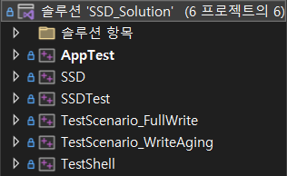
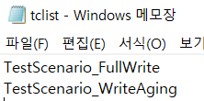
기능 추가
시나리오 추가 시, 재빌드 이슈 해결
TestScenario _FullWrite
.exe
TC
Manager
TestShell.exe
TestScenario _WriteAging
.exe
tclList
Notes:
재빌드 이슈를 해결하기 위해서 각 테스트 스크립트들을 별도의 프로젝트로 분리함.
tclist 파일에 작성되어 있는 Test들을 TestShell에서 수행 가능.
Test 추가시 tc list에 새로운 test 프로젝트 이름만 추가하면 TestShell 빌드 없이 동작 가능
—--
그리하여 프로젝트별로 빌드가 가능하고, 별도의 exe 파일로 실행시키기 때문에 재빌드 이슈를 해결할 수 있음.
단, 테스트 스크립트들을 실행시키는 TC Manager 모듈은 tclList 파일을 참고한다.
tclList 파일은 실행시킬 테스트스크립트 파일의 이름들이 적혀 있다.

Slide 18
TDD/Mocking

Slide 19
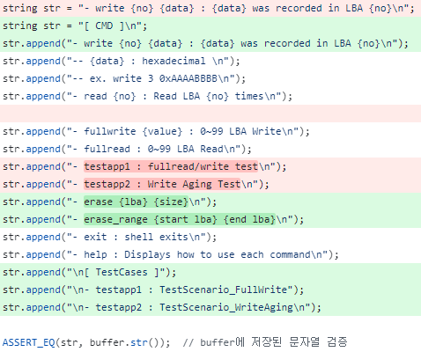

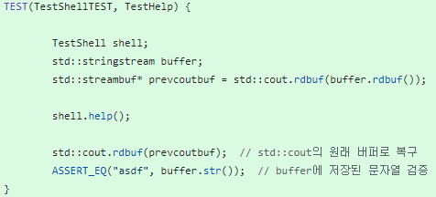
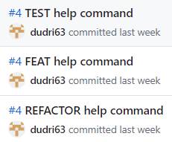

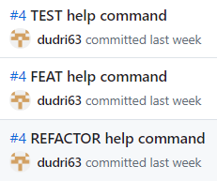
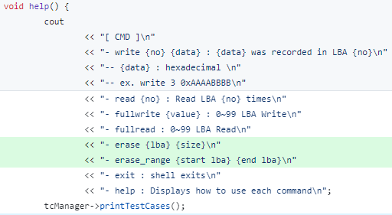


TDD 활용 예시 - 1
Notes:
Red-Green-Refactor 순서에 따라서 TDD를 진행함.
개발한 내용은 help 메소드이며, 명령어에 대한 설명을 콘솔에 출력하는 기능이다.
가운데 화면을 보면 알 수 있듯이 우선, Test 코드를 먼저 작성하였고, help 메소드를 호출할 경우에는 아무 문자열인 asdf를 화면에 출력했다.
이 후, TDD Cycle을 거듭 반복하면서 우측 화면에 보이는 것과 같이 테스트, 함수가 구체화되어 갔다.

Slide 20


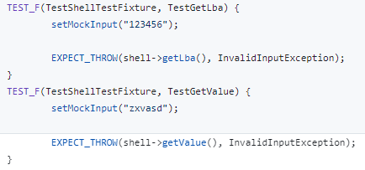
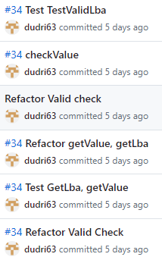

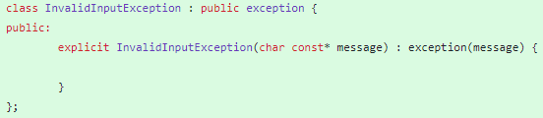
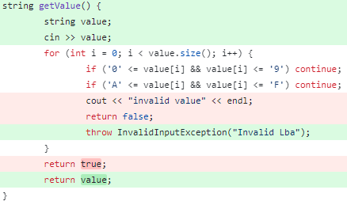

TDD 활용 예시 - 2
Notes:
앞서 화면에서 설명한 것과 마찬가지로, Red-Green-Refactor Cycle을 반복하면서 기능 개발을 수행했다.
개발한 내용은 명령어의 인자에 대한 유효성 검증이다.
가운데 화면에서 보면 알 수 있듯이, 테스트 코드와 함수는 별도의 내용이 없다.
TDD Cycle을 반복하면서 Custom Exception을 검증하는 방식으로 개발이 되었다.

Slide 21
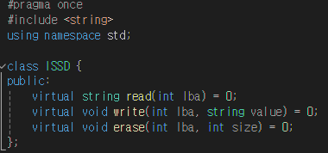
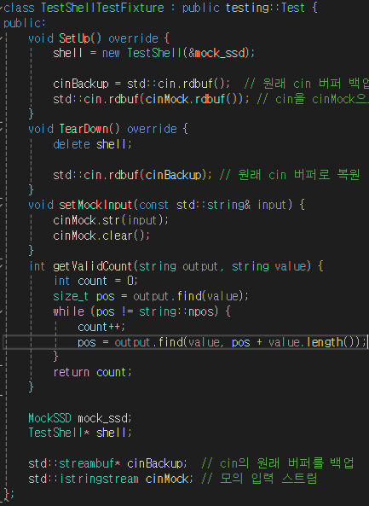
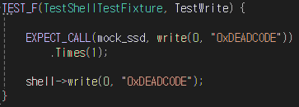
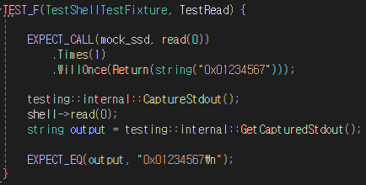
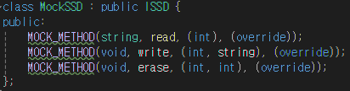
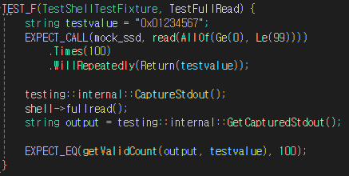
Mocking 활용 예시 - 1
Notes:
위 예시는 Shell에서 SSD에 대한 테스트를 진행하기 위해 SSD에 대한 Mocking을 활용한 예시이다.
SSD 개발과 Shell 개발을 분리하여 진행했기 때문에 이러한 Mocking을 활용하였다.
구체적으로 설명하면 개발중인 SSD의 부모 클래스인 ISSD 인터페이스를 먼저 개발하였다.
그리고, ISSD를 상속한 MockSSD 클래스를 별도로 생성한 뒤 Stub을 설정하여 테스트를 진행했다.
우측 화면이 Mocking을 활용하여 개발한 테스트 코드이다.

Slide 22
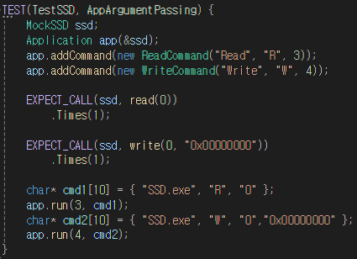
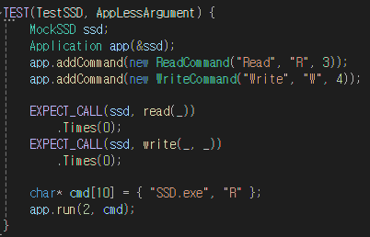
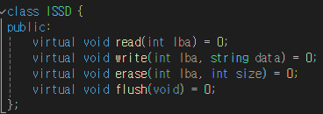
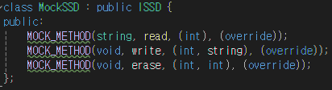
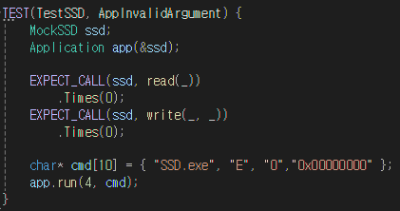
Mocking 활용 예시 - 2
Notes:
다음은 SSD.exe의 main에 해당하는 Application class를 테스트 하기 위한 Test Case를 작성한 것이다.
SSD.exe에 전달되는 매개변수들의 유효성을 확인하고 각 함수에 맞는 type casting이 이루어 지는지 Test한다.
이 때 SSD의 함수들이 호출되는지 여부를 확인하기 위해서 Mocking을 활용하였다.

Slide 23
Refactoring

Slide 24
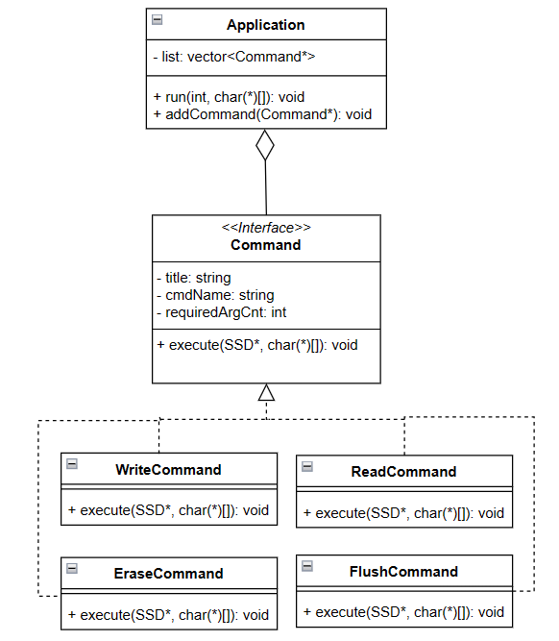
Refactoring - SSD
Before
After
Application(ISSD* ssd) : ssd(ssd) {
}
void run(int argc, char* argv[]) {
...
if (argv[1][0] == 'R') {
ssd->read(stoi(argv[2]));
return;
}
if (argv[1][0] == 'W') {
ssd->write(stoi(argv[2]), argv[3]);
return;
}
cout << "Invalid parameters!" << endl;
}
void run(int argc, char* argv[]) {
...
Command* cmd = findCommand(argv[1]);
if (cmd == nullptr) {
cout << "[Error] Can't find command!" << endl;
return;
}
...
try {
cmd->execute(ssd, argv);
}
catch (exception& e) {
cout << e.what() << endl;
cout << "[Error] Fail ";
cout << cmd->getTitle() << "!" << endl;
}
}
Notes:
command pattern을 적용하여 Application class 수정없이 새로운 command를 추가할 수 있게 하였다. (OCP 만족)

Slide 25
Refactoring - SSD
Before
After
// 클래스 추출 : fast-write/read를 위한 buffer 관련 기능 담당
class CommandQueue {
public:
void addItem(CommandQueueItem item); // fast-write
string findData(int lba); // fast-read
bool isFull();
void clear();
vector<CommandQueueItem> getItems();
void setItems(vector<CommandQueueItem> items);
};
void write(int lba, string data) {
…
int size = bufferFile.readFileLines(writeBuffer, 10);
writeBuffer[size++] = "W " + to_string(lba) + " " + data;
bufferFile.writeFileLines(writeBuffer, size);
if (size >= 10)
flush();
}
void erase(int lba, int size) {
…
int len = bufferFile.readFileLines(writeBuffer, 10);
writeBuffer[len++] = "E " + to_string(lba) + " " + to_string(size);
bufferFile.writeFileLines(writeBuffer, len);
if (len >= 10)
flush();
}
// fast-write/read를 위한 buffer 관련 기능 클래스로 추출
class CommandQueue {
public:
void addItem(CommandQueueItem item);
string findData(int lba);
bool isFull();
void clear();
vector<CommandQueueItem> getItems();
void setItems(vector<CommandQueueItem> items);
};
void write(int lba, string data) {
…
cq.addItem({ CMD[WRITE], to_string(lba), data});
if (cq.isFull()) {
flush();
}
}
void erase(int lba, int size) {
…
cq.addItem({ CMD[ERASE], to_string(lba), to_string(size) });
if (cq.isFull()) {
flush();
}
}
Notes:
fast-read/write를 위한 클래스를 추출하여, buffer에 명령어를 추가/검색하는 기능을 한곳에 모아 응집도를 높였습니다. (SRP를 만족)

Slide 26
Refactoring - SSD
Before
After
// 메서드 추출 : fast-write를 위해, buffer에서 필요없는 명령어를 찾아 삭제하는 기능을 담당
bool isRemovable(CommandQueueItem newItem, item) {
if (newItem.cmdName == CMD[ERASE]) {
if (item.cmdName == CMD[WRITE] && …) {
return true;
}
if (item.cmdName == CMD[ERASE] && …) {
return true;
}
}
else if (newItem.cmdName == CMD[WRITE]) {
if (item.cmdName == CMD[WRITE] && …) {
return true;
}
}
return false;
}
void addItem(CommandQueueItem item) {
vector<CommandQueueItem> items = getItems();
reverse(items.begin(), items.end());
if (item.cmdName == CMD[ERASE]) {
int itemFirstLba = stoi(item.parameter1);
int itemLastLba = itemFirstLba + stoi(item.parameter2) - 1;
for (auto iter = items.begin(); iter != items.end();) {
if (iter->cmdName == CMD[WRITE]) {
...
} else if (iter->cmdName == CMD[ERASE]) {
...
}
iter++;
}
} else if (item.cmdName == CMD[WRITE]) {
int itemLba = stoi(item.parameter1);
for (auto iter = items.begin(); iter != items.end();) {
if (iter->cmdName == CMD[WRITE]) {
...
}
iter++;
}
}
reverse(items.begin(), items.end());
items.push_back(item);
setItems(items);
}
void addItem(CommandQueueItem item) {
vector<CommandQueueItem> items = getItems();
for (auto iter = items.rbegin(); iter != items.rend();) {
if (isRemovable(item, *iter)) {
iter = items.erase(iter);
continue;
}
iter++;
}
items.push_back(item);
setItems(items);
}
Notes:
fast-write를 위해 buffer에서 필요없는 명령어를 제거하는 부분을 함수 추출하여 추상화 레벨을 맞춰 가독성과 응집도를 높였습니다.

Slide 27
Refactoring - SSDTest
Before
After
// Fixture 사용 : 매 test case마다 공통으로 필요한 기능 구현
class TestSSDFixture : public Test {
void SetUp() override {
initNand(); initResult(); initBuffer();
}
void TearDown() override {
initNand(); initResult(); initBuffer();
}
void writeNand(int lba, string data);
void writeBufferW(int lba, string data);
void writeBufferE(int lba, int size);
string readNand(int lba);
string readResult();
vector<string> readBuffer();
};
TEST_F(TestSSD, WriteOneData) {
initNand();
initResult();
initBuffer();
SSD ssd;
ssd.write(3, "0x00000001");
ssd.flush();
vector<string> nandData;
ifstream nandIs(TEST_NAND_FILE_PATH);
string line;
while (getline(nandIs, line)) {
nandData.push_back(line);
}
nandIs.close();
EXPECT_EQ("0x00000001", nandData[3]);
initNand();
initResult();
initBuffer();
}
TEST_F(TestSSDFixture, WriteOneData) {
SSD ssd;
ssd.write(3, "0x00000001");
ssd.flush();
EXPECT_EQ("0x00000001", readNand(3));
}
Notes:
매 test case 마다 공통으로 필요한 기능들을 Fixture로 구현하여 중복을 제거하였습니다.

Slide 28
Refactoring - TestShell
Before
After
TestShell.cpp
void processCommand(string command) {
if (command == "fullread") {
fullread();
}
else if (command == "fullwrite") {
getValue();
fullwrite(this->value);
}
else if (command == "read") {
getLba();
read(this->start_lba);
}
else if (command == "write") {
getLba();
getValue();
write(this->start_lba, this->value);
…
TestShell.cpp
TestShell(ISSD* ssd) {
commander = new CommandProcessor(
new CommandFactory(ssd, new TCManager(...)));
…
}
void processCommand() {
commander->processCommand(getCommand());
}
…
Notes:
기존에는 커맨드에 따른 작업처리가 모두 TestShell Class에서 이루어지고 있어,
TestShell 클래스의 책임이 많고 유연성이 떨어져서 새로운 커맨드 추가 등 기능 확장시 어려움이 있음.

Slide 29
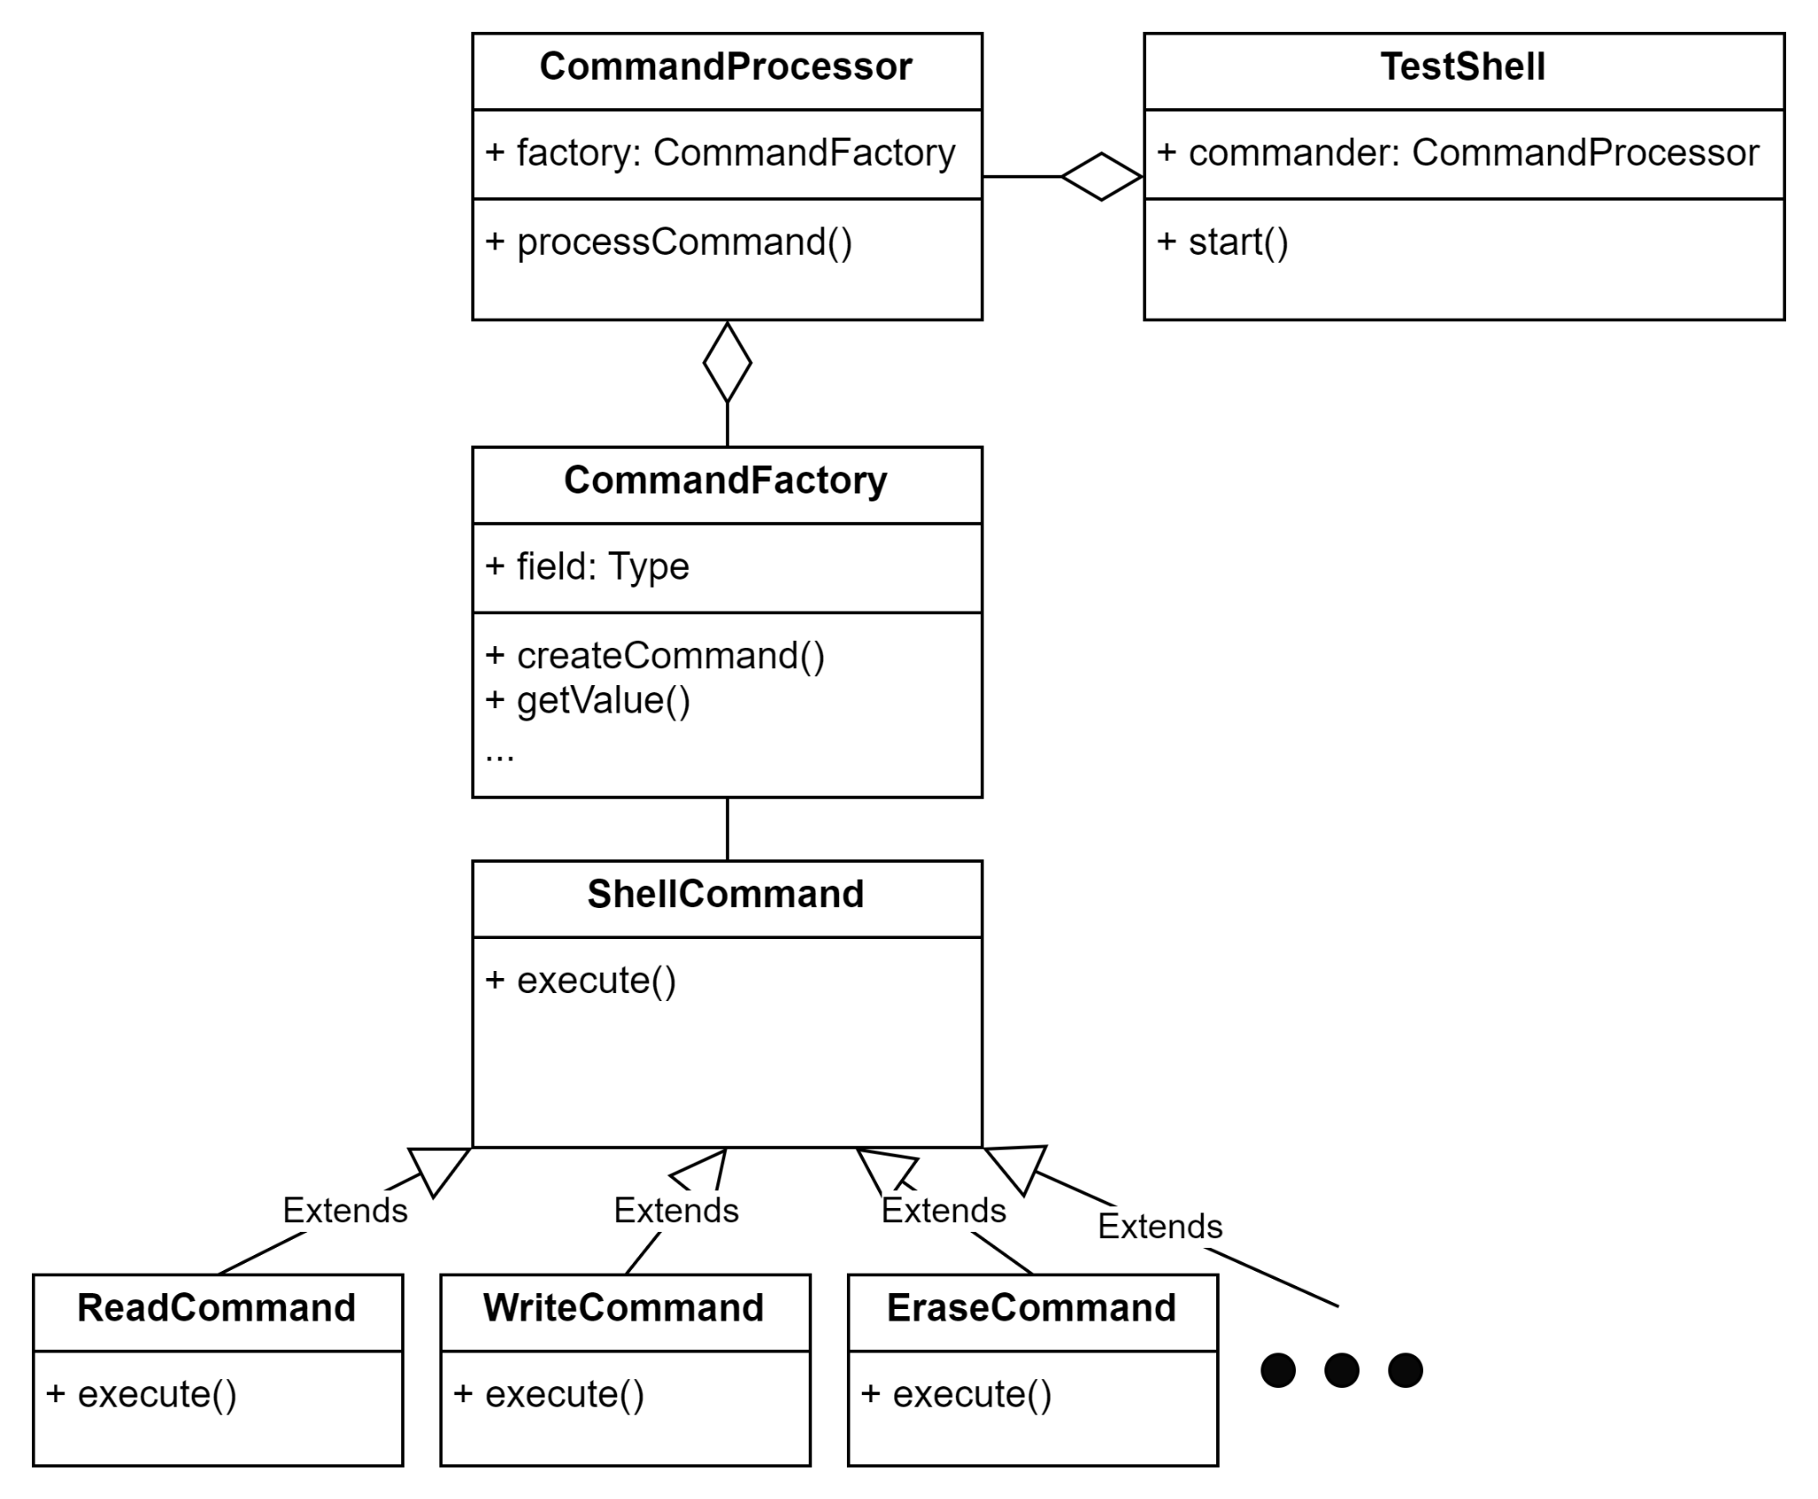
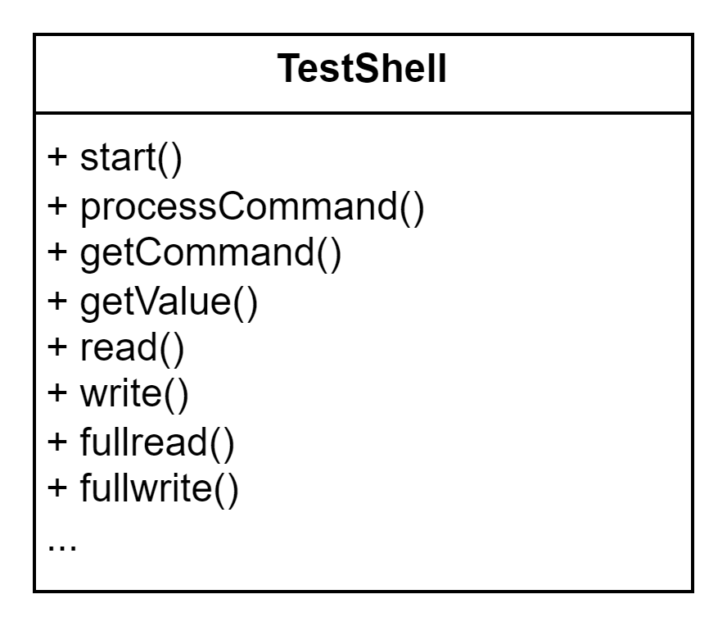
Refactoring - TestShell
Before
After
Factory Method : 객체 생성
(createCommand)
Command : 작업 실행
(execute)
Notes:
Factory Method 패턴을 통해 커맨드 생성을 Factory에게 위임하고,
Command 패턴을 통해 TestShell에서 구체적인 Command를 알필요없이 작업을 생성/수행이 가능.
Command의 추가/수정 용이

Slide 30
Refactoring - Logger @ TestShell
Before
After
class Logger {
public:
Logger();
~Logger();
string print(string log, string func = __builtin_FUNCTION());
private:
ofstream logFile;
string LogBuffer;
int currentLogSize;
queue<string> logFileList;
};
class Logger {
public:
Logger();
~Logger();
string print(string log, string func = __builtin_FUNCTION()) {
cout << log << endl;
openFile();
string logFormat = collectLog(log, func);
separateLogFiles();
compressLogFiles();
return logFormat;
}
private:
void openFile(void);
void separateLogFiles(void);
void compressLogFiles(void);
string collectLog(string log, string func);
ofstream logFile;
size_t currentLogSize;
queue<string> logFileList;
};
Notes:
print 함수 body를 4개의 private 함수로 분리하여 가독성 향상 및 정보 은닉

Slide 31
소감
최승호
TDD나 Refactoring에 대한 이상과 현실의 차이를 느꼈지만, 그럼에도 Clean Code를 위해 이러한 방향을 추구해야함도 다시 한번 상기할 수 있었습니다.
김진우
전체적인 내용이 업무에 상당히 도움이 될 것이라는 것을 느꼈습니다. 하지만 현업에서 마주하는 상황과의 괴리도 느낄 수 있었습니다.
황인택
TDD와 Clean Code의 효과를 확인 할 수 있는 시간이었습니다. 현업 과제에 어떻게 적용할 수 있을지 고민해보겠습니다.
이시환
Unit Test를 먼저 만들어 놓음으로 인해 개발 및 refactoring을 안심하고 할 수 있었습니다.
서영기
즐거운 팀 프로젝트였습니다!

Slide 32
과제 시연
Notes:
최초 요구 사양
read
write
fullread
fullwrite
help
exit
추가 요구 사양
erase
logger
runner
write buffer
Test추가시 TestShell 재빌드 이슈 해결

Slide 33
감사합니다
SSD Project
Clean Code

